Slide 1


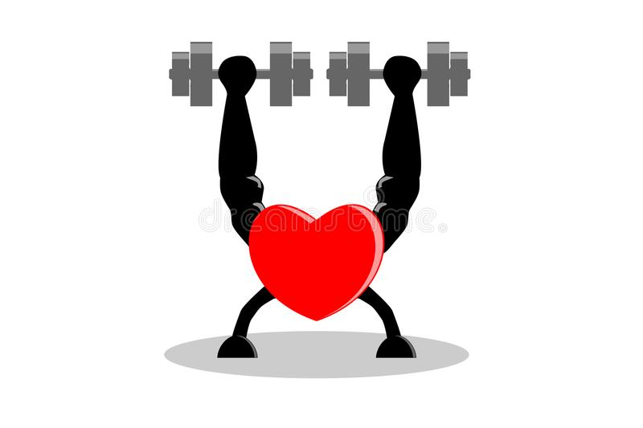
Автор: Шагманова З.Р.

Slide 2
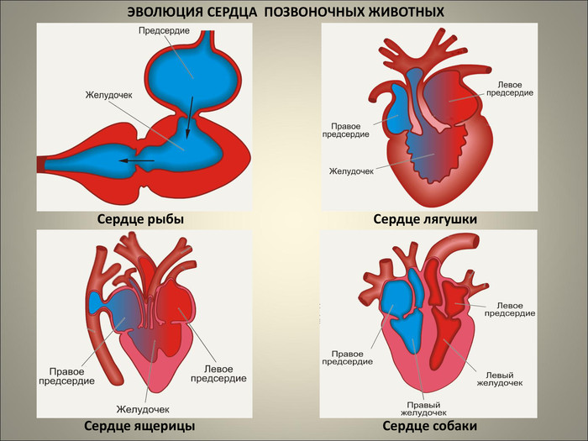

Slide 3
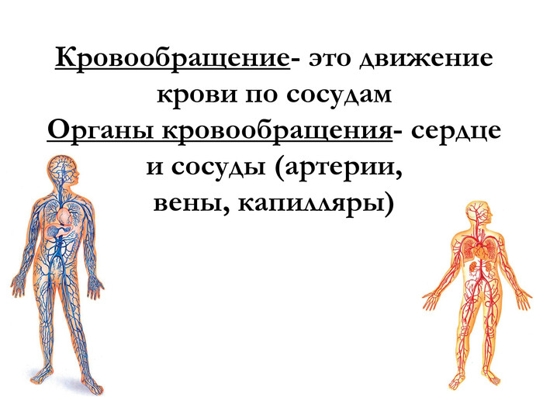
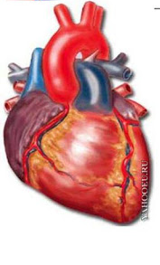

Slide 4
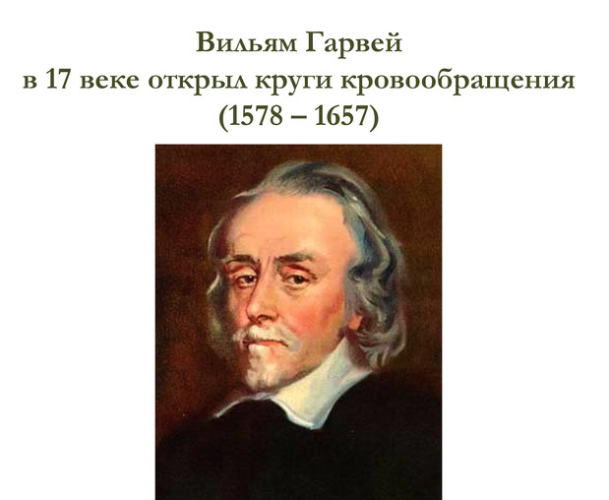
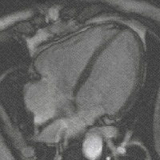

Slide 5
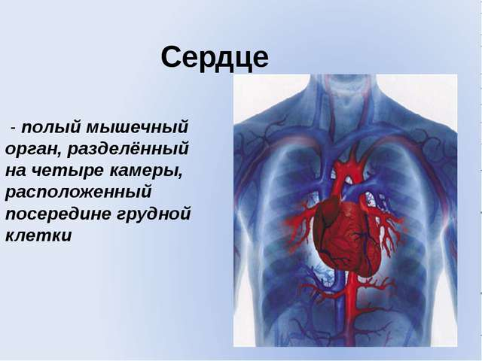
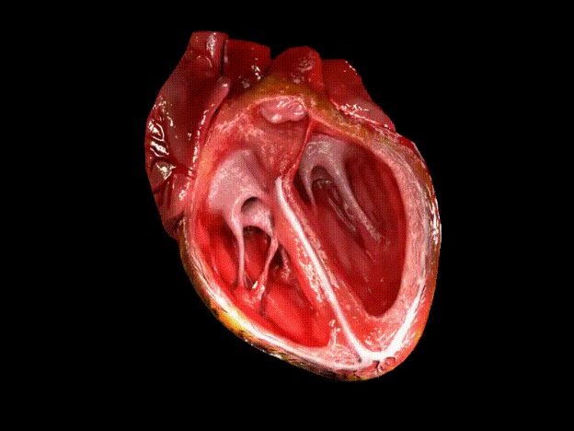

Slide 6

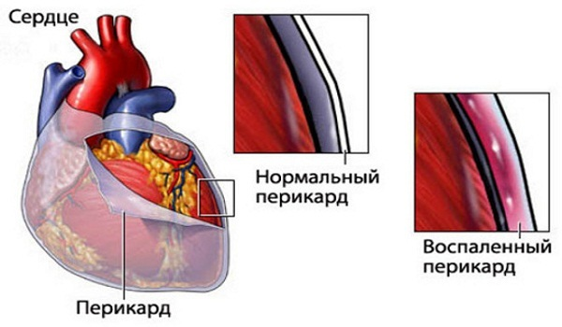

Slide 7
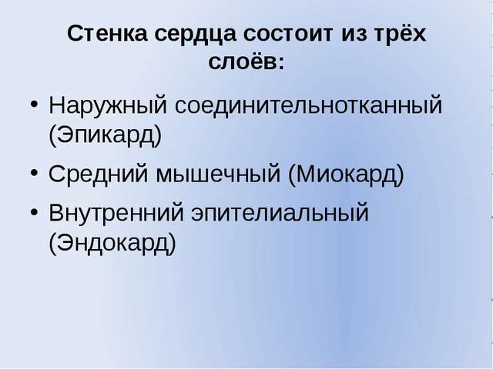
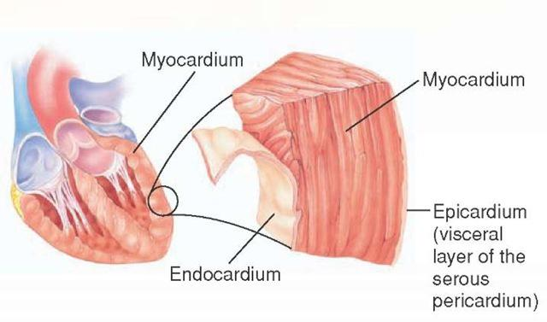

Slide 8
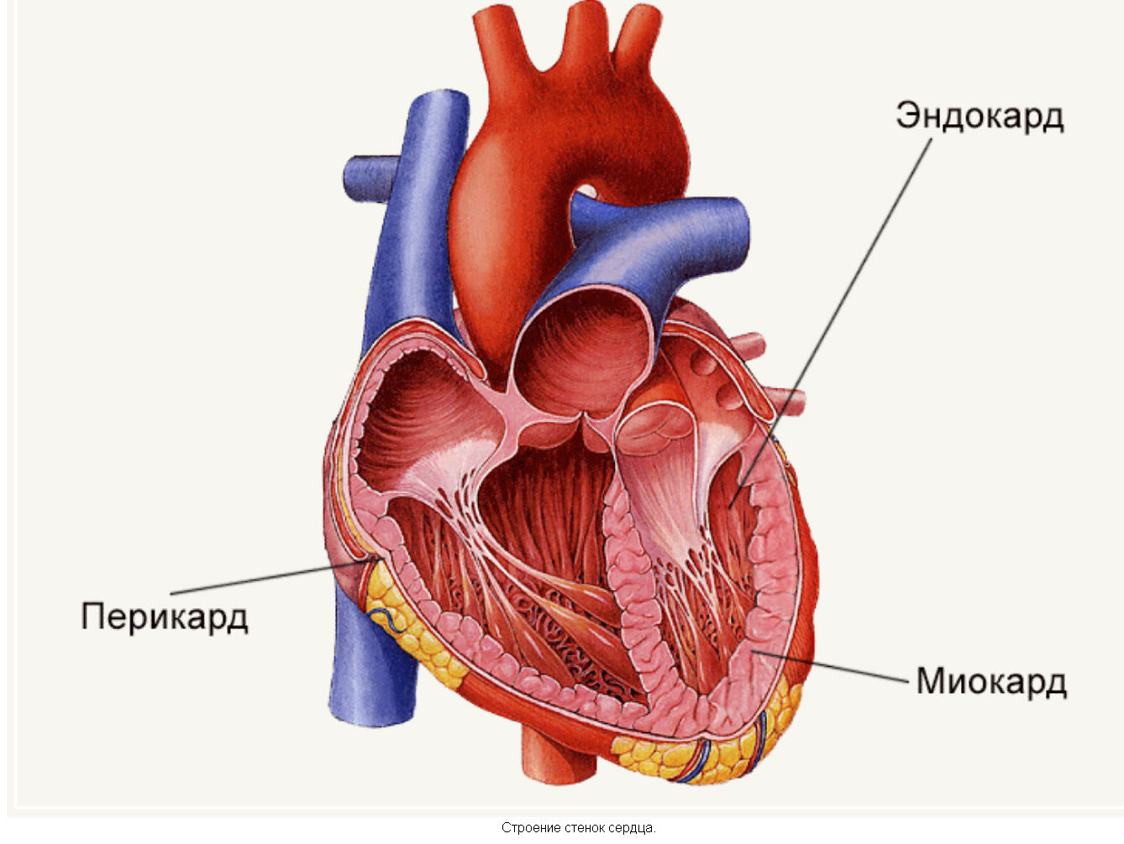

Slide 9
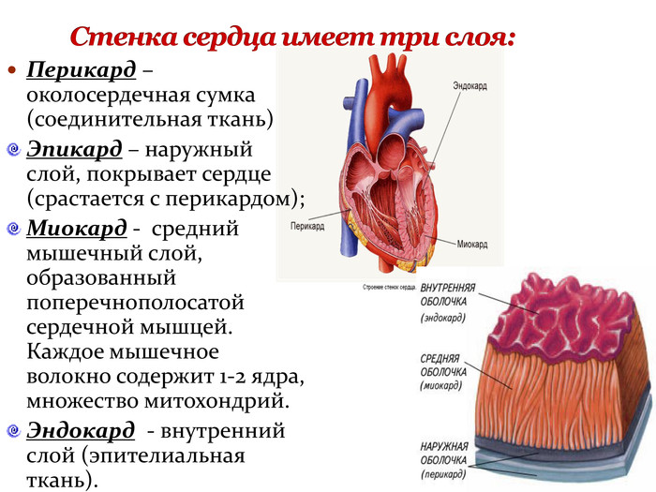

Slide 10
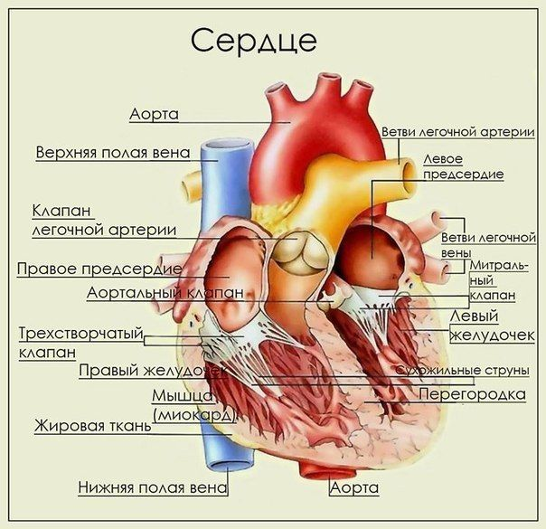

Slide 11
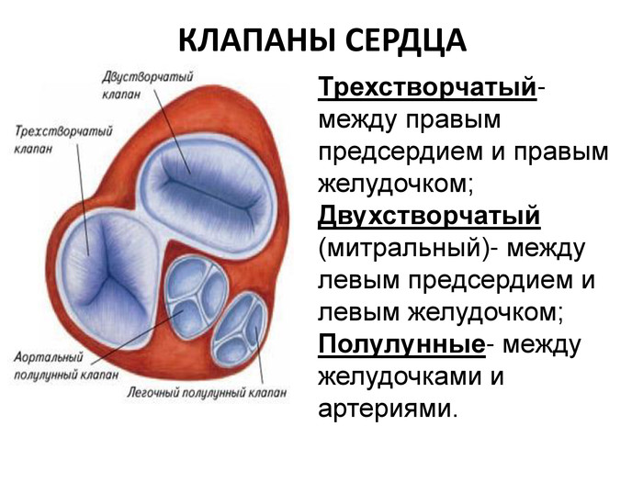

Slide 12
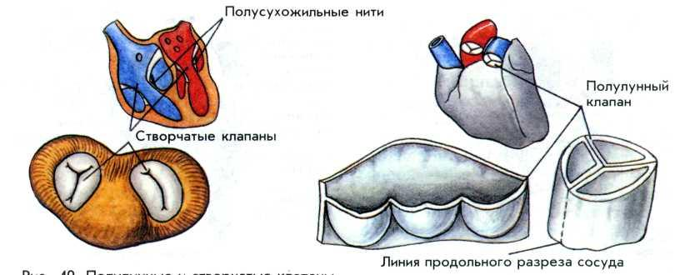

Slide 13
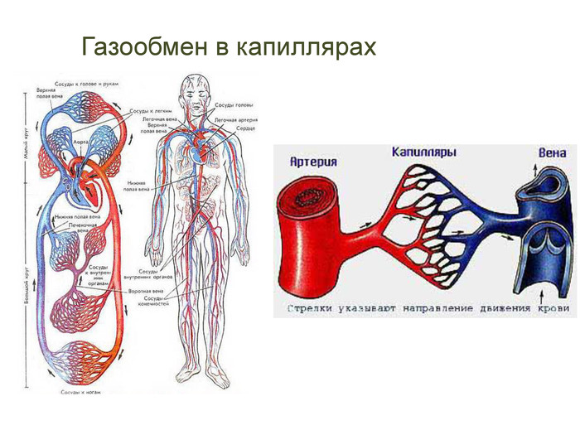

Slide 14
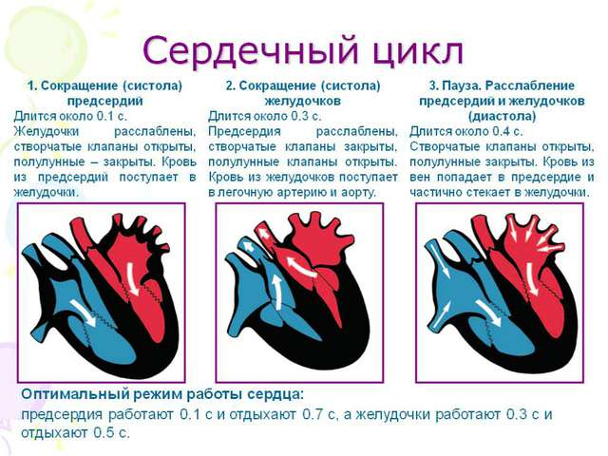

Slide 15
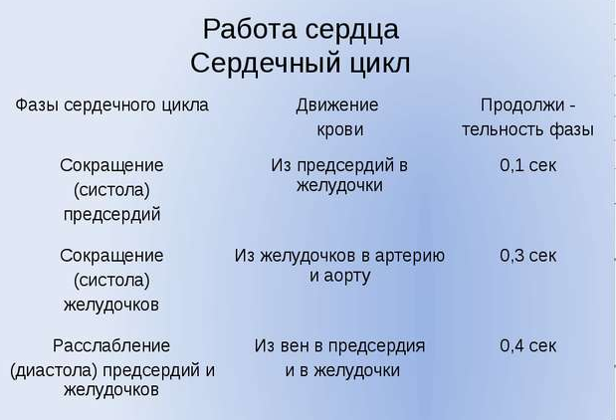

Slide 16
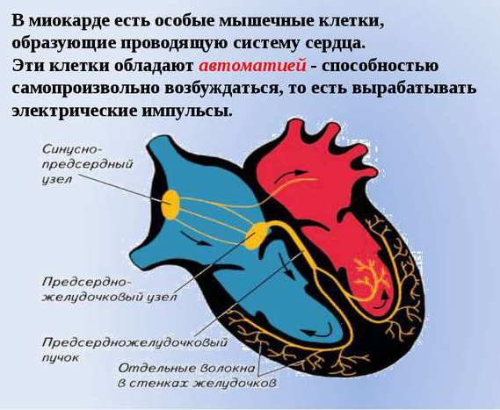

Slide 17
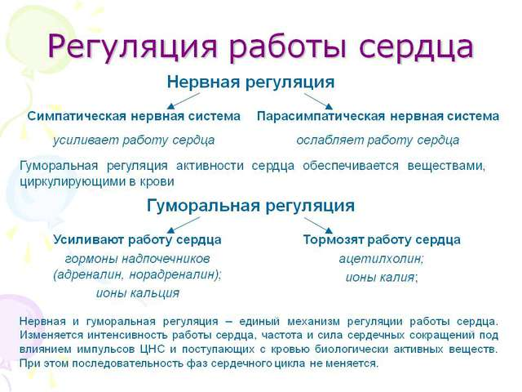

Slide 18
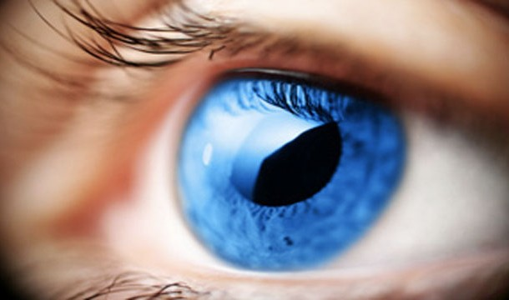
Интересные факты
Только роговые оболочки глаз обходятся
без кровоснабжения — об этом интересном
факте до недавних пор
не подозревали даже ученые.

Slide 19
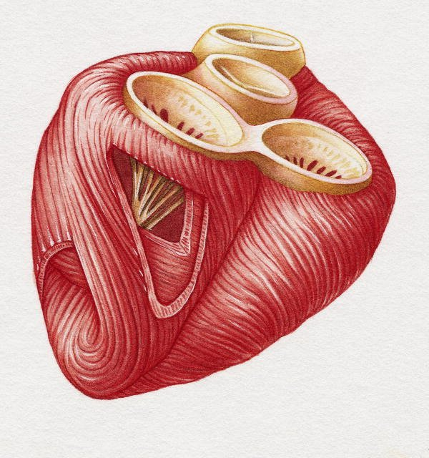
Сердце проделывает гораздо больший объем работы, чем любая другая мышца.

Slide 20
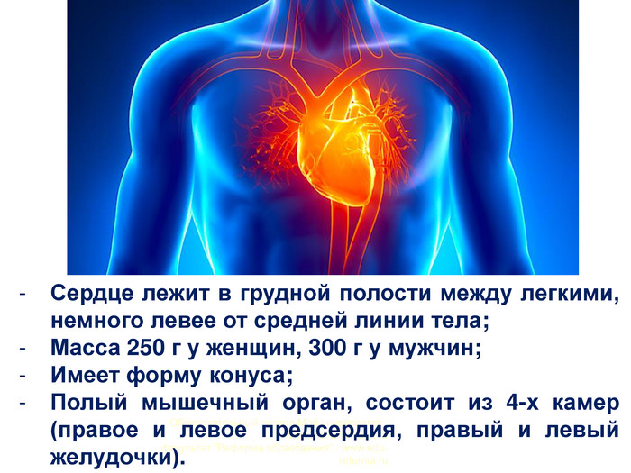

Slide 21
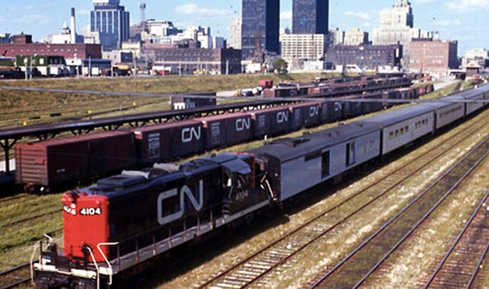
За период средней продолжительности жизни, сердце накачает почти 1.5 миллиона баррелей крови — достаточно, чтобы заполнить 200 цистерн поезда.

Slide 22
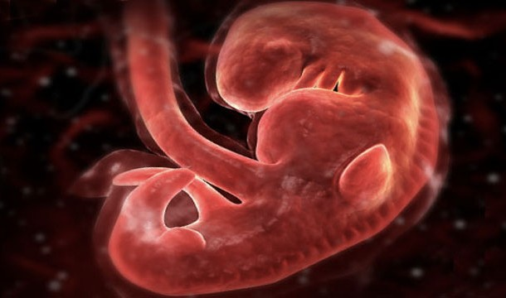
Первая клетка сердца начинает биться уже через 4 недели.

Slide 23
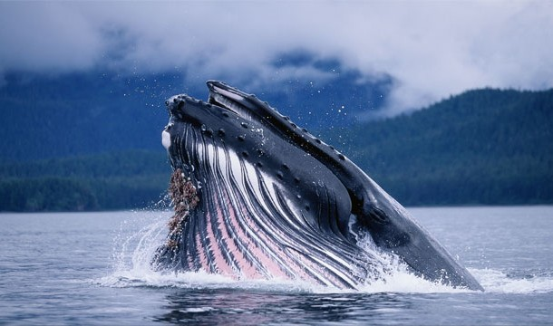
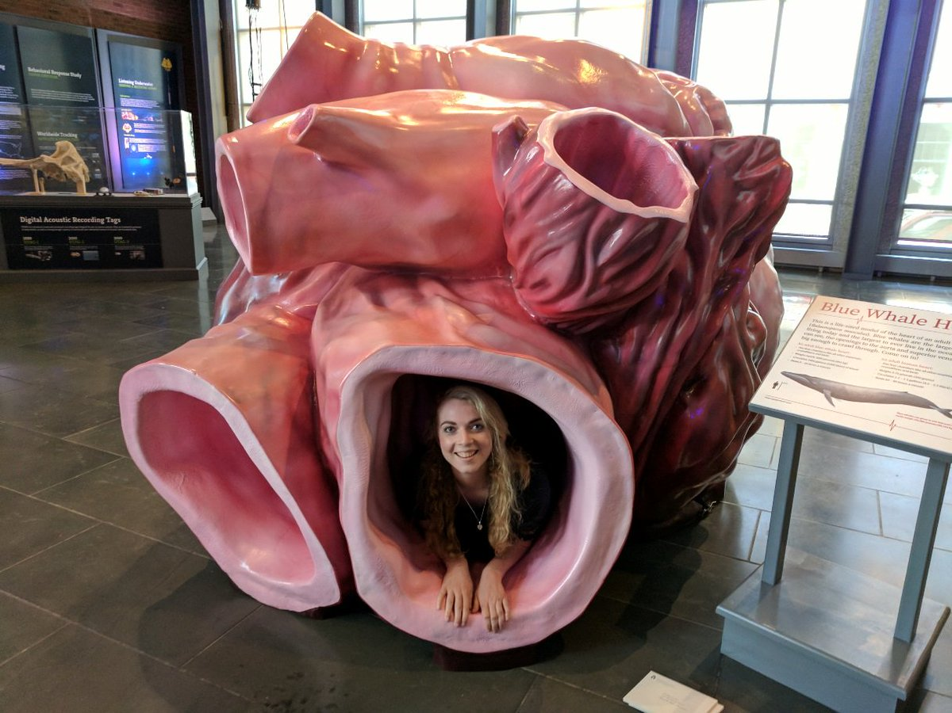
У голубого кита самое большое сердце, весящее более чем 680 килограмм.

Slide 24
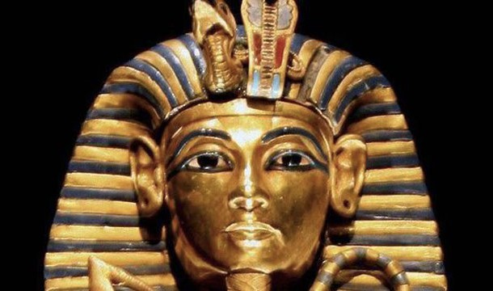
Болезни сердца были обнаружены даже у мумий возрастом в 300 лет.

Slide 25
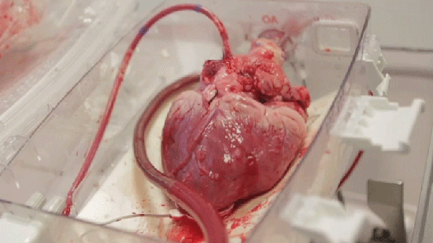
Поскольку у сердца есть свой собственный электрический импульс, оно может продолжить биться, даже когда отделено от тела, пока имеет необходимый запас кислорода.

Slide 26

Ученые подсчитали, что прочности сердца достаточно для работы на протяжении 150 лет.

Slide 27

Как было сказано ранее, счастье действительно приводит к сердечному здоровью, как и смех. Смех может на 20% ускорить ход крови по вашим венам, так как расслабляет стенки сосудов.

Slide 28


